Slide 1
স্বাগতম

Slide 2
পরিচিতি
মোঃ আব্দুল্লাহ
প্রভাষক
বিটঘর দানবীর মহেশচন্দ্র ভট্টাচার্য্য বিদ্যাপীঠ কলেজ
বিটঘর,নবীনগর, ব্রাহ্মণবাড়িয়া
মোবাইলঃ ০১৭৫৭৩২৫১৫২
ই-মেইলঃ mdabdullahbd152@gmail.com
শ্রেণিঃ একাদশ
বিষয়ঃ সমাজবিজ্ঞান
অধ্যায়ঃ প্রথম
মোট শিক্ষার্থীঃ৭০ জন
উপস্থিতঃ ৫০ জন
সময়ঃ ৪৫ মিনিট
তারিখঃ ০৭/০৬/২০২১

Slide 3
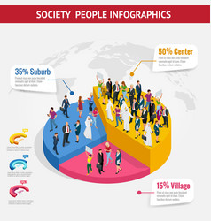
পূর্ব জ্ঞান যাচাই

Slide 4
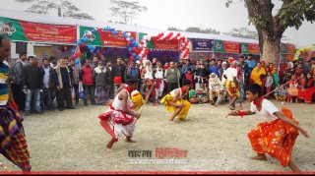
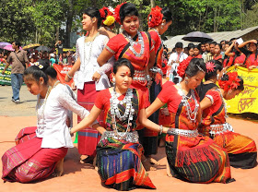
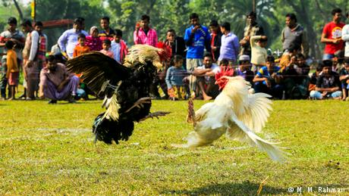
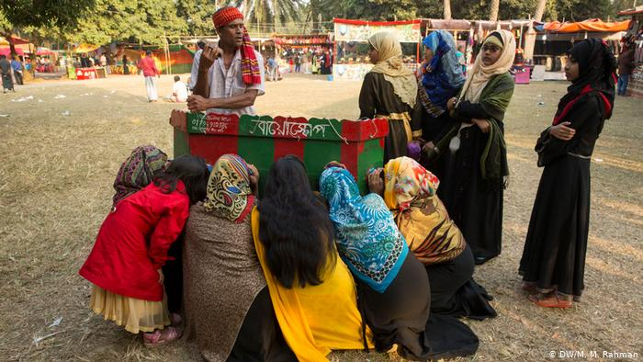

Slide 5
পাঠ শিরোনাম
বাংলাদেশের সমাজ ও সংস্কৃতি ।

Slide 6
শিখনফল
সমাজ কী বলতে পারবে।
সংস্কৃতি কী বলতে পারবে।
বাংলাদেশের সমাজ ও সংস্কৃতি সম্পর্কে ব্যাখ্যা করতে পারবে।

Slide 7
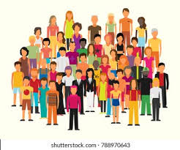
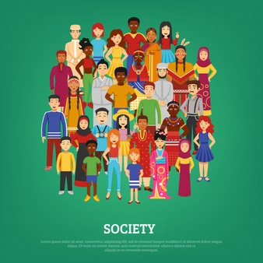
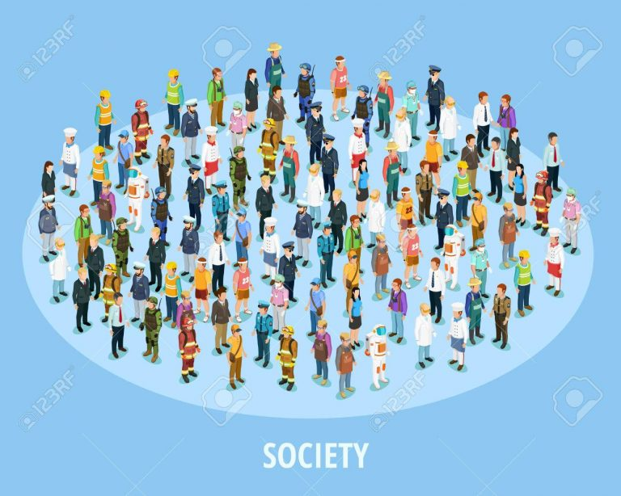
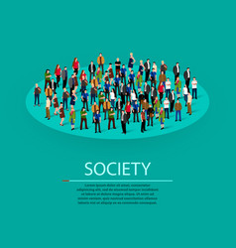

Slide 8
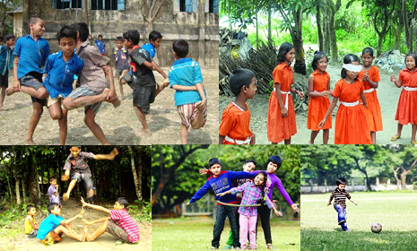
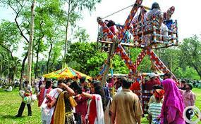

Slide 9
দলীয় কাজ
গোলাপ দলঃ সমাজ ও সংস্কৃতি বলতে কী বোঝ ব্যাখ্যা কর।
শাপলা দলঃ বাংলাদেশের সমাজ ও সংস্কৃতি সম্পর্কে ব্যাখ্যা কর।

Slide 10
মূল্যায়ন
সমাজ কী?
সংস্কৃতি কী?

Slide 11
বাড়ীর কাজ
বাংলাদেশের সমাজ ও সংস্কৃতি সম্পর্কে ব্যাখ্যা কর।

Slide 12
ধন্যবাদ

